Slide 1
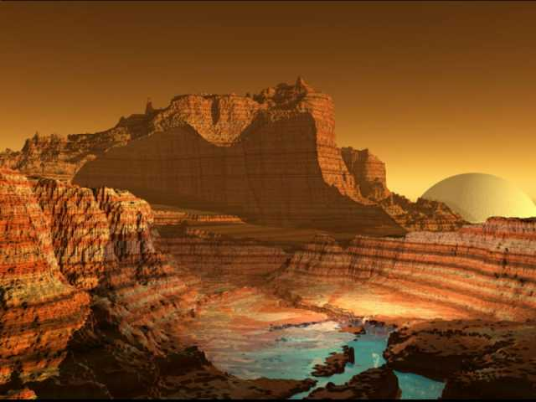
高峰情懷

Slide 2
攀登這座山看得更遙遠，
青山綠水草原，雲海結成連綿。

Slide 3
攀登這座山看得更遙遠，
青山綠水草原，彩虹劃在天空。

Slide 4
拋開一切憂慮煩惱憂愁的往事
快把喜樂歡笑點燃燒起來

Slide 5
放開心胸對著自己要承諾
從此以外不再悲傷

Slide 6
縱然歷經滄傷坎坷
脆弱的過去

Slide 7
就要把握機會立刻站起來
邁開大步對著自己誓言
一步一步向主前行

